Slide 1
العناوين الرئيسة
1- ما هو المحرك الخطوي .
2- مقارنة بين محرك السيرفو والمحرك الخطوي .
3- أنواع المحركات الخطوية .
المحركات ذات الممانعة المتغيرة – المحركات ذات المغناطيسالدائم – محركات الخطوة الهجينة
4- مقارنة بين المحركات الخطوية .
5- مواصفات عامة لتشغيل المحركات الخطوية .
6- مشاكل وحلول .
7- قيادة المحركات الخطوية .
8- المحركات الخطوية والمتحكمات المصغرة.
9- تطبيقات المحركات الخطوية .

Slide 2
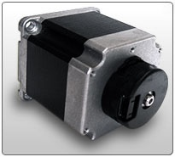
ما هو المحرك الخطوي
يعتمد مبدأ المحركات الخطوية على دوران جسم الدوار المعدني عند تهييج أحد ملفات الثابت بحيث يشكل أصغر ممانعة مغناطيسية للفيض المغناطيسي بين الثابت والدوار .

Slide 3
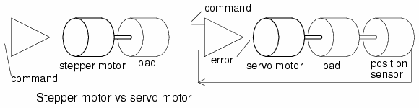
مقارنة بين المحرك الخطوي
ومحركات السيرفو

Slide 4
أنواع المحركات الخطوية
1- المحركات ذات الممانعة المتغيرة .
2– المحركات ذات المغناطيس الدائم .
3– محركات الخطوة الهجينة .

Slide 5
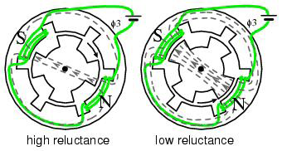
أنواع المحركات الخطوية
1- المحركات ذات الممانعة المتغيرة .
التعريف ومبدأ العمل :
في هذه المحركات يكون الدوار مصنوع من مواد قابلة للمغنطة ويكون الدوار عبارة عن مسنن ومحاط بأسنان الثابت . وعندما تتغذى إحدى و شائع الثابت بالتيار الكهربائي المستمر فإنها تمغنط الدوار و تجذب السن القريب منه بحيث تتقابل أسنان الدوار مع القطب المغذى من الثابت .

Slide 6
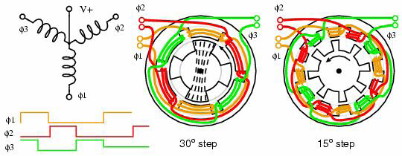
أنواع المحركات الخطوية
1- المحركات ذات الممانعة المتغيرة .
علاقة الخطوة :
Step length = 360/NZ

Slide 7
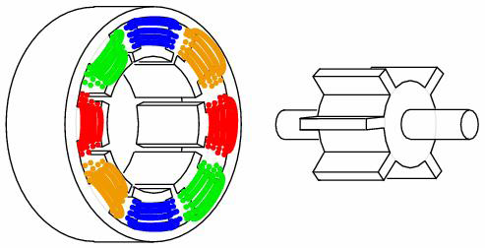
أنواع المحركات الخطوية
1- المحركات ذات الممانعة المتغيرة
الملخص :
1- الدوار عبارة عن اسطوانة مسننة من معدن طري.
2- الأقل تعقيدا والأرخص ثمنا.
3- زاوية خطوة كبيرة.
4-المحرك الوحيد الذي لا يملك عزم إعاقة عند وضعية الراحة .

Slide 8
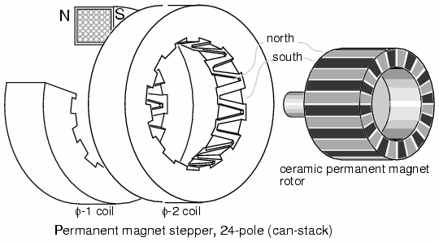
أنواع المحركات الخطوية
2- المحركات ذات المغناطيس الدائم .
التعريف ومبدأ العمل :
ويكون فيها الدوار عبارة عن اسطوانة غير مسننة وتتألف من مجموعة من المغانط الدائمة التي تتابع فيها أقطابها بشكل متناوب.

Slide 9
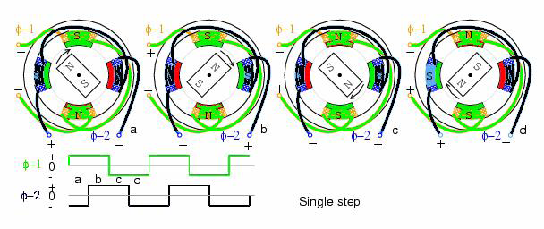
أنواع المحركات الخطوية
2- المحركات ذات المغناطيس الدائم .
العمل بخطوة كاملة:

Slide 10
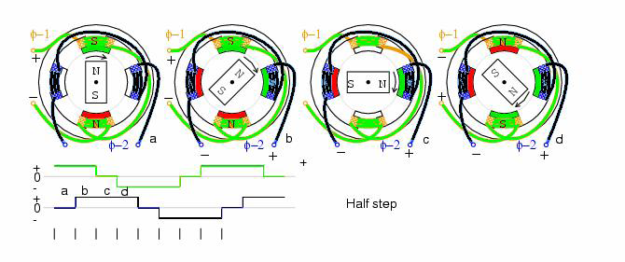
أنواع المحركات الخطوية
2- المحركات ذات المغناطيس الدائم .
العمل بنصف خطوة:

Slide 11
أنواع المحركات الخطوية
2- المحركات ذات المغناطيس الدائم .
ملخص :
الدوار مصنوع من المغناطيس الدائم وعادة من مغناطيس الفيرايت وبأقطاب متعددة.
تؤمن زاوية خطوة جيدة (متوسطة).
تستخدم عادة في طابعات الحاسب من أجل تقديم الورق.

Slide 12
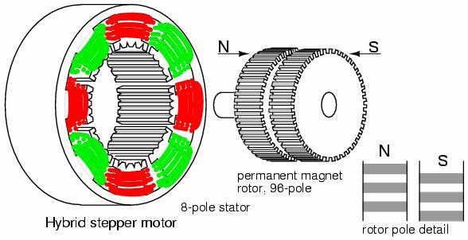
أنواع المحركات الخطوية
3- المحركات الهجينة .
التعريف ومبدأ العمل :
تملك هذه المحركات مغناطيس دائم متوضع ضمن الدوار وتتميز بأن زاويتها الخطوية صغيرة جدا تصل إلى 0.9درجة.ويكون فيها الدوار مسنن لذلك فهي هجينة بين محركات الدائمة والممانعة المتغيرة.

Slide 13
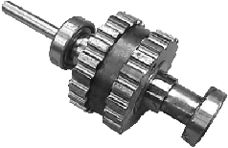
أنواع المحركات الخطوية
3- المحركات الهجينة .
الملخص :
1- زاوية الخطوة الأصغر من الأنواع السابقة.
2- يملك الدوار أيضا مغناطيسا وأسنان ناعمة .
وتكون الإزاحة بين المقطعين للدوار نصف خطوة سنية
للحصول على أصغر زاوي خطوة سنية.
3- أسنان الثابت كما الدوار تكون ناعمة.

Slide 14
مقارنة بين المحركات الخطوية
المحرك الهجين : عزم إعاقة (ثبات الموضع)+ خطوة صغيرة
المحرك ذو المغناطيس الدائم : عزم إعاقة + ثمن رخيص.
المحرك ذو الممانعة المغناطيسية المتغيرة :
1- لا يوجد عزم ميكانيكي على حساب الحمل.
2- خطوة كبيرة تختصر مسافات (في بعض التطبيقات).
(ملاحظة في تطبيقات العزوم العالية نستخدم المحرك الخطوي الهيدروليكي)

Slide 15
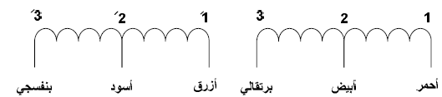
بعض المواصفات التشغيلية
للمحركات الخطوية
الجهد : 12V حتى 80V
التيار : 0.25 mA حتى 10 A
العزم : 70 mN-m حتى ....
الخطوة : 0.1 درجة للخطوة (Microstepping)
التوصيل :
(أبيض + أسود ) Vcc

Slide 16
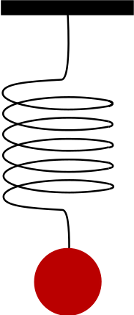
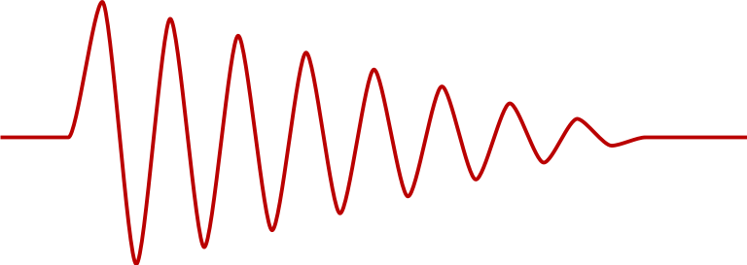
مشاكل وحلول
(Resonance)
ما هو الـٌResonance :
المحرك الخطوي يشبه النابض
عن التوقف بعد تطبيق نبضة.

Slide 17
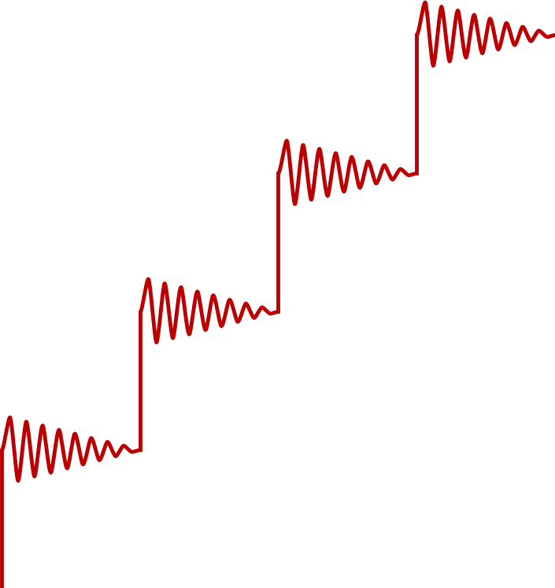
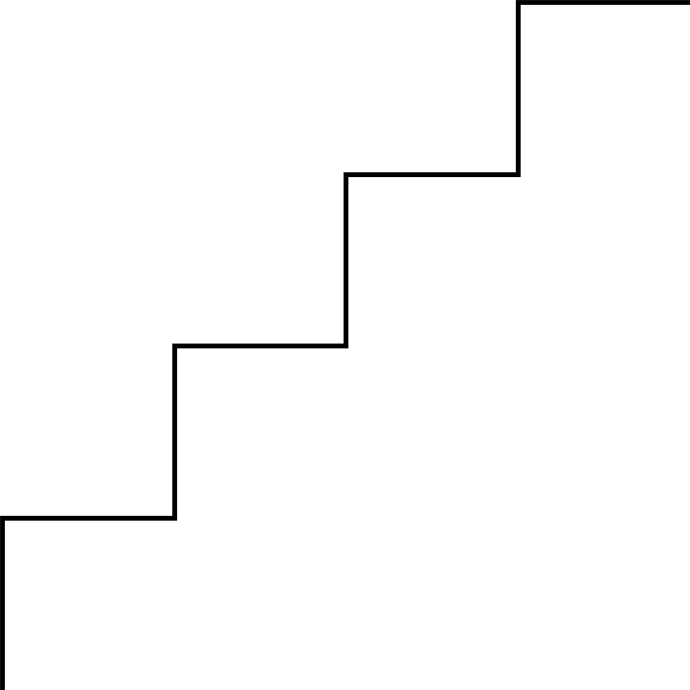
مشاكل وحلول
(Resonance)
ما هو الـٌResonance :
المحرك الخطوي يشبه النابض
عن التوقف بعد تطبيق نبضة.

Slide 18
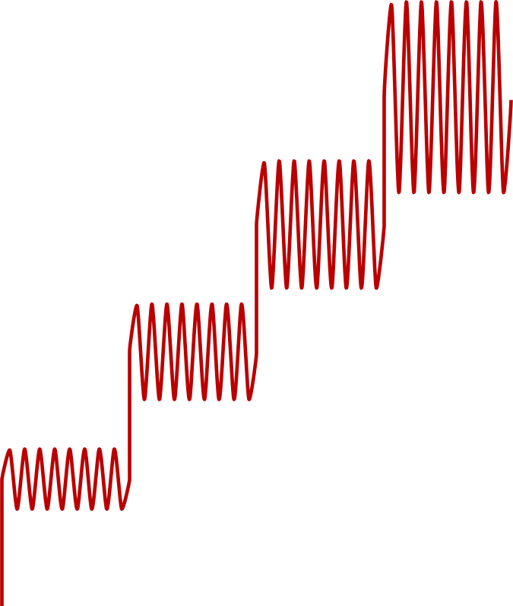
مشاكل وحلول
(Resonance)
ما هو الـٌResonance :
تسوء الحالة عند السرعات العالية

Slide 19
مشاكل وحلول
(Resonance)
المشكلة:
يؤدي الـResonance إلى:
1-خشونة الخطوة .
2-فقدان جزء من العزم دون طائل.

Slide 20
مشاكل وحلول
(Resonance)
الحل :
1-الـ Micro stepping .
2-تنعيم تأرجح العزم .
3-التثبيط الإلكتروني .

Slide 21


مشاكل وحلول
(Resonance)
الحل :
1-الـ Micro stepping
coarse steps
microsteps

Slide 22

مشاكل وحلول
(Resonance)
الحل :
1-الـ Micro stepping
coarse steps
from external
indexer
microstep emulation
performed by drive

Slide 23
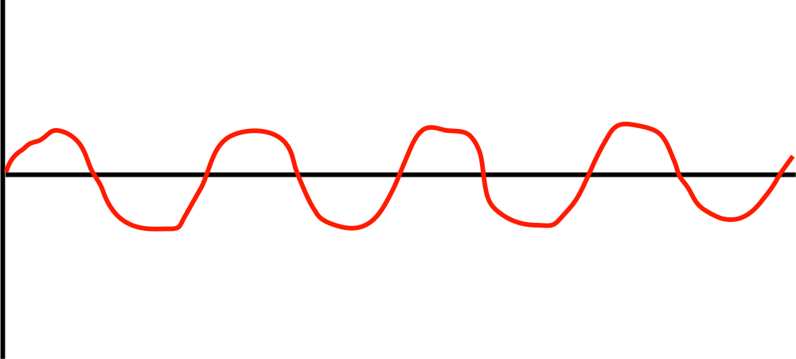
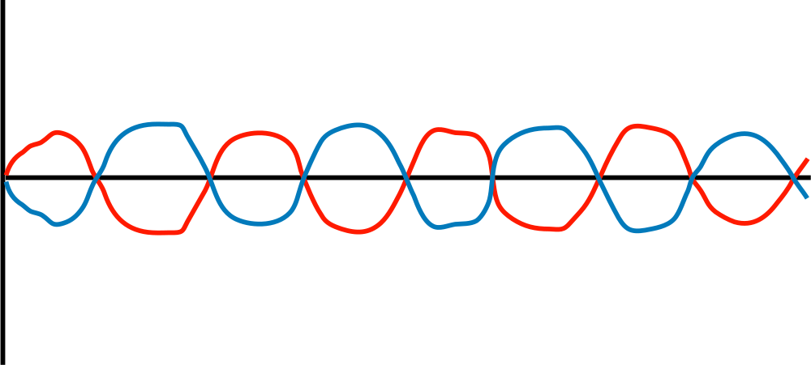
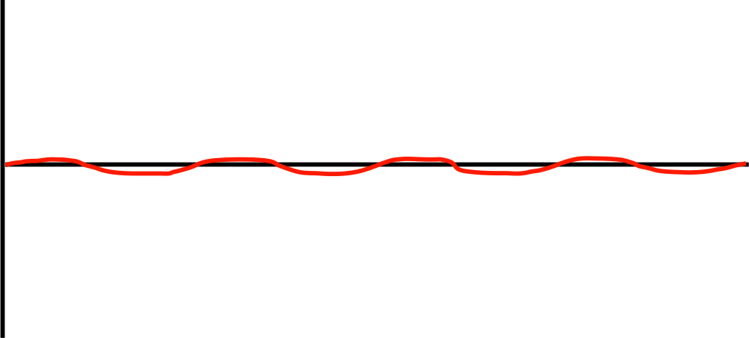
مشاكل وحلول
(Resonance)
الحل :
2- تنعيم تأرجح العزم
torque ripple
negative current
result = smoother motion

Slide 24
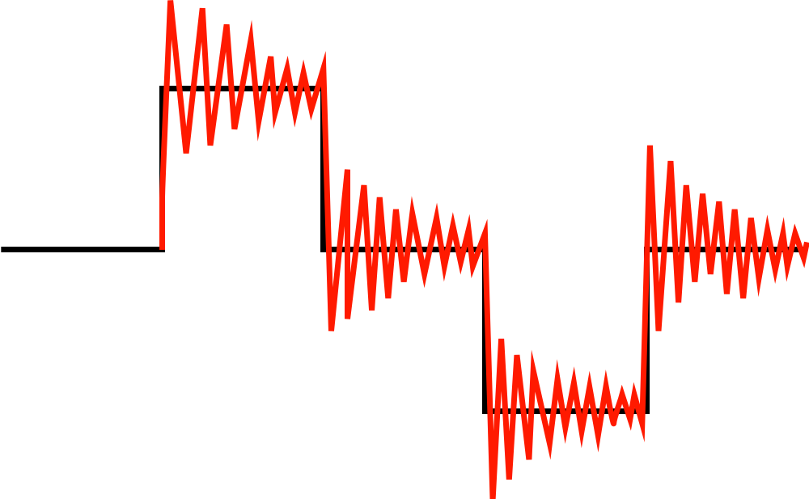
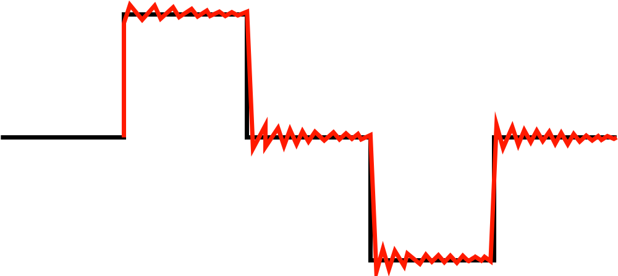
مشاكل وحلول
(Resonance)
الحل :
3- التخميد الإلكتروني
بدون تخميد إلكتروني
مع تخميد إلكتروني

Slide 25
مشاكل وحلول
(Resonance)
المحرك الخطوي الجيد يحوي :
1-الـ Micro stepping 2-تنعيم تأرجح العزم 3-التخميد الإلكتروني

Slide 26
مشاكل وحلول
(عدم الدقة في الدارات المفتوحة)
المشكلة:
عدم وجود آلية تشير إلى التوضع الخاطئ للمحرك.

Slide 27

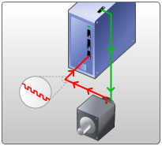
مشاكل وحلول
(عدم الدقة في الدارات المفتوحة)
الحل
استخدام Encoder وربطه مع دارة القيادة بالتغذية العكسية
Encoder
التغذية العكسية

Slide 28
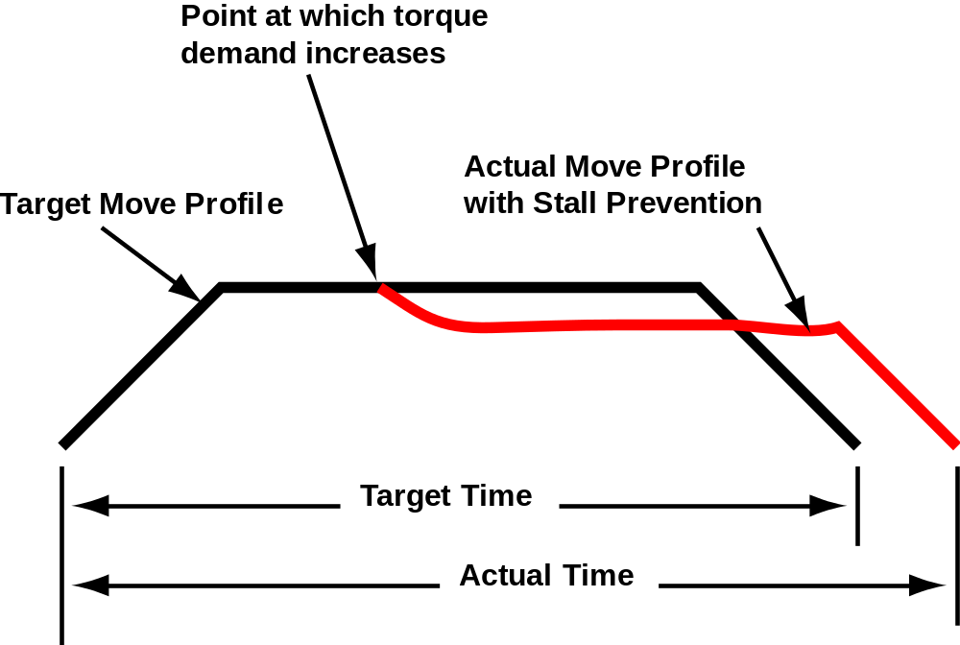
مشاكل وحلول
(عدم الدقة في الدارات المفتوحة)
الحل :
1- الطريقة الغبية في التوقف .
2- طريقة منع التوقف وتصحيح التموضع .

Slide 29
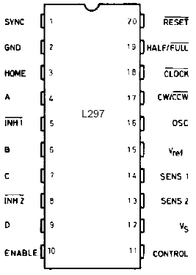
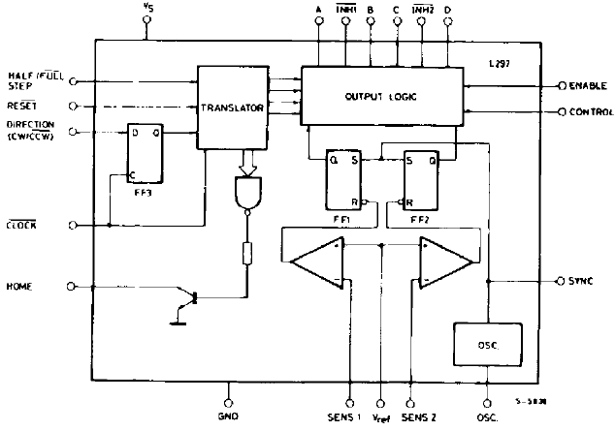
قيادة المحركات الخطوية
(الدارة L297)

Slide 30
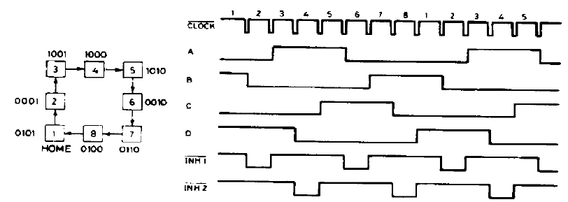
قيادة المحركات الخطوية
(الدارة L297)
ترتيبة طور واحد :

Slide 31
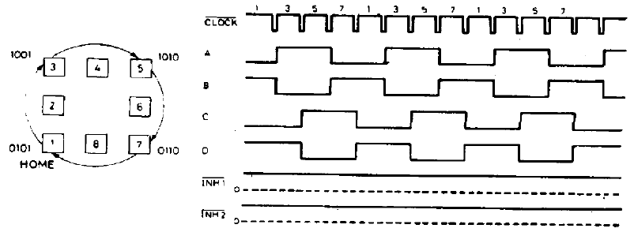
قيادة المحركات الخطوية
(الدارة L297)
ترتيبة طورين:

Slide 32
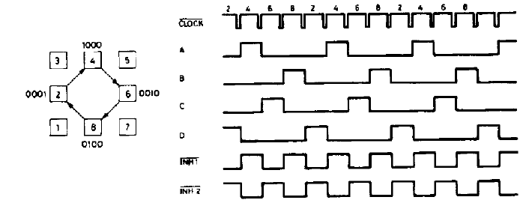
قيادة المحركات الخطوية
(الدارة L297)
ترتيبة نصف خطوة :

Slide 33
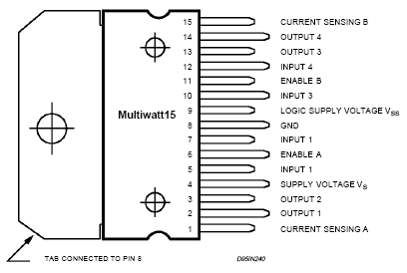
قيادة المحركات الخطوية
(الدارة L298N)

Slide 34
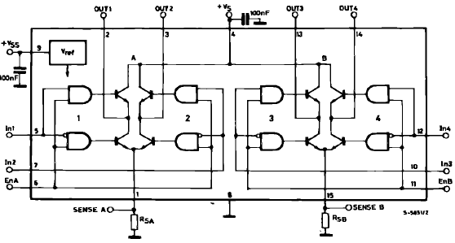
قيادة المحركات الخطوية
(الدارة L298N)

Slide 35
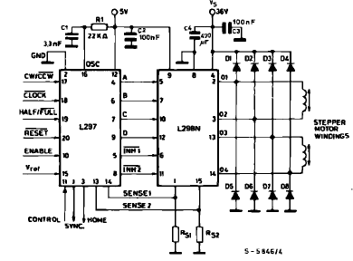
قيادة المحركات الخطوية

Slide 36
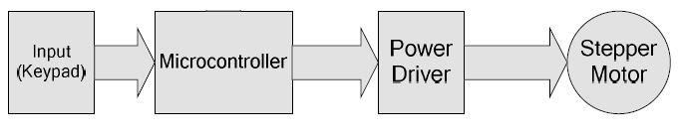
قيادة المحركات الخطوية
باستخدام الـ متحكمات المصغرة
دون تغذية عكسية :

Slide 37
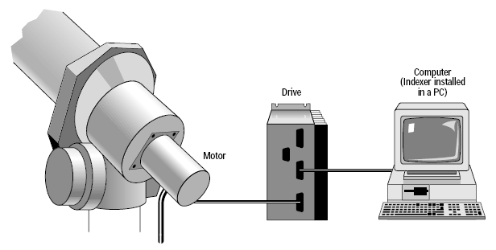
تطبيقات المحركات الخطوية
(التحكم بـ telescope عن طريق محرك خطوي)
التحكم بـ telescope عن طريق محرك خطوي

Slide 38
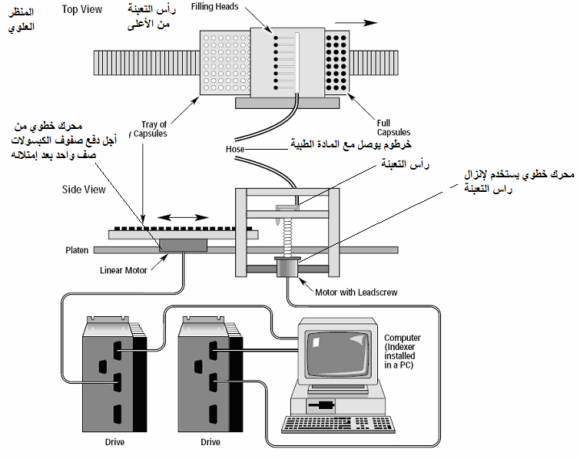
تطبيقات المحركات الخطوية(آلة لتعبئة كبسولة الأدوية)

